Slide 1



La crisi del ‘29
Gli anni trenta: l’epoca del disordine mondiale

Slide 2
La grande depressione

Slide 3
Il ciclo positivo degli anni venti
Gli anni venti furono un periodo di grande crescita economica trainato dagli Stati Uniti. Essi conobbero un periodo di grande potenziamento industriale (la produzione crebbe del 78%) e nel commercio internazionale .
Questa dinamica era presente anche in Europa dove quasi tutti gli stati, ad eccezione della Germania, conobbero un ciclo economico positivo.
Gli scambi commerciali internazionali crescevano anche a seguito delle politiche liberiste
z

Slide 4
H. C. Hoover, in R. Hofstadter, Le grandi controversie della storia americana
Discorso del 1928
Quando la guerra finì, il più vitale di tutti i problemi, sia nel nostro paese che in tutto il mondo, consistette nel decidere se i Governi dovessero continuare coi sistemi del tempo di guerra, a gestire cioè i molti strumenti di produzione e distribuzione. Ci trovavamo di fronte alla scelta in tempo di pace tra il sistema americani dell'individualismo assoluto e una filosofia europea fondata su dottrine diametralmente opposte: le dottrine del paternalismo e del socialismo di Stato. L'accettazione di queste idee avrebbe significato la distruzione dell'autogoverno attraverso l'accentramento del governo. Avrebbe significato il sabotaggio dell'iniziativa individuale e dello spirito di intrapresa, grazie al quale la nostra gente ha raggiunto altezze senza precedenti.
Fin dall'inizio il Partito repubblicano si allontanò risolutamente da queste idee e da queste pratiche del tempo di guerra (…). Quando il Partito repubblicano conquistò il potere, tornò risolutamente alla concezione fondamentale dello Stato e dei diritti e responsabilità dell'individuo. In tal modo restaurò la fiducia e la speranza nel popolo americano, liberò e stimolò lo spirito di iniziativa, riportò il Governo alla sua posizione di arbitro anziché di giocatore nella partita economica.

Slide 5
La crisi generale
Alla fine degli anni venti questo meccanismo positivo si inceppo’ ed esplose una crisi generale.
Questa crisi si rivelò diversa da ogni altro fenomeno di recessione verificatosi sino a quel momento
z

Slide 6
…e i suoi risultati
Tra il 1929 ed il 1933 tutti gli indicatori economici precipitarono (produzione, prezzi, occupazione)
Al termine di questa fase il quadro della produzione migliorò leggermente, ma non quello della disoccupazione che si mantenne alta per tutti gli anni trenta.
Il Pil del 1938 (1600 dollari per abitante), non tornò ai livelli del 1929 (1750 dollari per abitante)
z

Slide 7
LA CRISI VERRA’ DEFINITIVAMENTE SUPERATA SOLO CON LO SCOPPIO DEL SECONDO CONFLITTO MONDIALE ED IL
PASSAGGIO AD UNA ECONOMIA DI GUERRA

Slide 8
CAUSE CONGIUNTURALI

Slide 9
Speculazioni di borsa
La borsa di Wall Street era da alcuni anni sede di giganteschi movimenti speculativi che si svolgevano senza freni né controlli.
Si era inoltre diffusa la prassi di acquistare azioni a credito sempre meno legata alla produzione ed allo scambio di beni reali
Già dal mese di marzo si erano verificate vendite di azioni a pressi ribassati ma non erano state prese misure adeguate.
Il 22 ottobre l’indice di borsa cominciò a scendere in modo significativo.
INFINE…
z

Slide 10
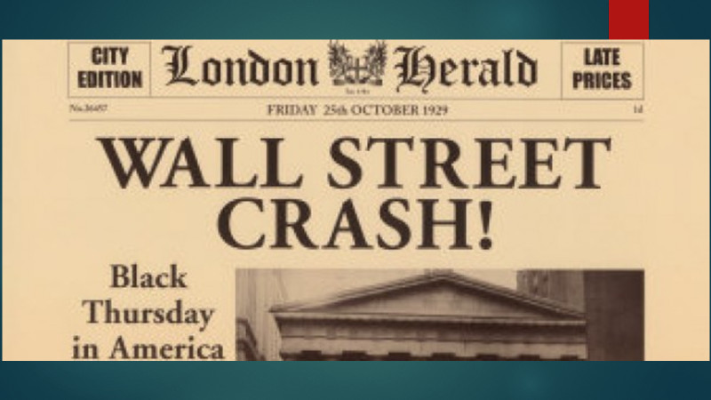

Slide 11
13 MILIONI DI AZIONI VENNERO VENDUTE AL RIBASSO
LA BORSA CROLLO’
La crisi travolse speculatori, mediatori di borsa, banche
E RISPARMIATORI

Slide 12
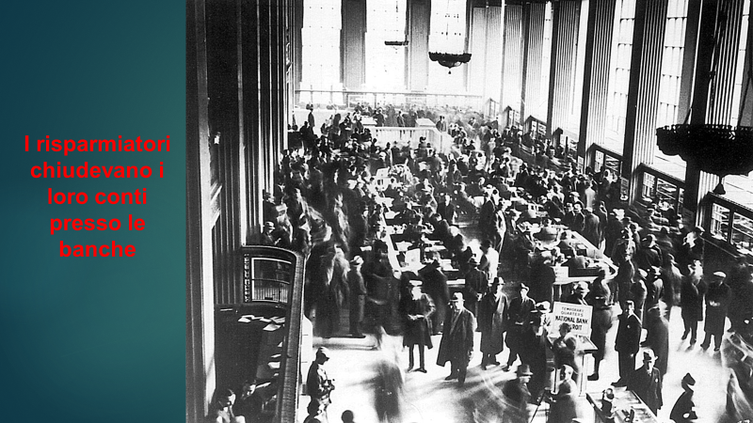

Slide 13
CAUSE STRUTTURALI

Slide 14
CAUSE STRUTTURALI
SOVRAPPRODUZIONE: IL CICLO ESPANSIVO ERA NATO SOPRATTUTTO A CAUSA DELL’ENORME MOLE DI INVESTIMENTI FATTA DAI GRANDI OLIGOPOLI (soprattutto indebitandosi con le banche)
LA RIORGANIZZAZIONE TECNOLOGICA E LA DIFFUSIONE DI TAYLORISMO E FORDISMO CHE PORTARONO AD AUMENTO DELLA PRODUTTIVITA’, RIDUZIONE DEI PREZZI ED AUMENTO DEI CONSUMI.
UNA VOLTA ESAURITA LA DOMANDA LA PRODUZIONE SI DIROTTO’ VERSO L’ESPORTAZIONE IN EUROPA
z

Slide 15
L’EUROPA
TUTTAVIA A PARTIRE DAL 1925-26 ANCHE LA SITUAZIONE EUROPEA ERA CAMBIATA E L’EUROPA AVEVA SVILUPPATO CAPACITA’ CONCORRENZIALI AL MERCATO STATUNITENSE QUINDI NON ERA PIU’ DISPONIBILE AD ASSORBIRE LE ECCEDENZE AMERICANE

Slide 16
IL COLLASSO DEL MODELLO AMERICANO
SUBITO DOPO LA GUERRA LA DOMANDA INTERNA DEL MERCATO AMERICANO ERA CRESCIUTA MOLTISSIMO E QUESTO AVEVA ALIMENTATO LA CRESCITA PRODUTTIVA.
LE RAGIONI DI QUESTO AUMENTO ERANO STATE DETERMINATE DALL’AUMENTO DEI SALARI CHE LE AZIENDE AVEVANO SOSTENUTO PER CREARE MAGGIORI DISPONIBILITA’ NEI COMPRATORI.
INOLTRE LA BANCHE AVEVANO FAVORITO LA CONCESSIONE DI CREDITI CHE AVEVANO CONTRIBUITO AD AUMENTARE LA DOMANDA DA PARTE DEI COMPRATORI GENERANDO PERO’ UN’ECONOMIA CHE VIAGGIAVA AL DI SOPRA DELLE SUE REALI POSSIBILITA’.
SI ERA DUNQUE CREATO UN SISTEMA DI MERCATO DOPATO.
z

Slide 17
LA SPIRALE RECESSIVA
IL CROLLO DEL ’29 PROVOCO’ LA CHIUSURA DEI CREDITI da parte delle banche
QUESTO DETERMINO’ IL FALLIMENTO DI SOCIETA’ ED IMPRESE non più in grado di restituire alle banche i prestiti avuti
I DIPENDENTI RIMASERO DISOCCUPATI ed anch’essi incapaci di rientrare dei loro debiti. Molti rimasero senza casa.
IL MERCATO SI RESTRINSE ULTERIORMENTE alimentando il circolo vizioso fra caduta dell’occupazione e caduta della produzione
z

Slide 18
La diffusione della crisi
Le nazioni industrializzate legate all’economia americana furono trascinate nella crisi.
Inoltre anche l’Europa aveva manifestato la stessa tendenza alla sovrapproduzione.
Il crollo degli investimenti e dei prestiti americani in Europa investì dunque un sistema già minato
z

Slide 19
Differenze rispetto alla crisi del 1873/96
Anche quella del 1873-96 era stata una crisi di sovrapproduzione. In quel caso l’eccesso di capacità produttiva aveva fatto crollare PREZZI E PROFITTI.
La crisi del ’29 invece fece contrarre la produzione e sostenere i prezzi. I prezzi infatti non erano più regolati dal rapporto tra domanda e offerta ma erano stabiliti dai grandi trust che decisero di ridurre la produzione per tutelare i prezzi.
Ridurre la produzione si tradusse in un AUMENTO DELLA DISOCCUPAZIONE E IN UNA CONSEGUENTE DIMINUZIONE DEI SALARI.
I costi della crisi ricaddero dunque sulla classe operaia, così come sulle piccole e medie imprese.
z

Slide 20
REAZIONE DELLE IMPRESE ALLA CRISI
z
DIFESA DEI PROFITTI
BLOCCO DEGLI INVESTIMENTI
RIDUZIONE DELLA PRODUZIONE
SOSTEGNO DEI PREZZI

Slide 21
J. M. Keynes, La fine del laissez faire, 1926
Gli economisti, come altri scienziati, hanno scelto l'ipotesi dalla quale partono e che essi offrono ai novizi perché è la più semplice e non perché sia la più vicina ai fatti (…). Essi hanno cominciato col presupporre uno stato di cose in cui la distribuzione ideale delle risorse produttive può essere ottenuta mercé individui agenti indipendentemente secondo un metodo sperimentale, in guisa tale che quelli che si muovono nella direzione giusta distruggono per mezzo della concorrenza quelli che si muovono nella direzione sbagliata. È un metodo che porta in alto i cercatori di guadagno cui arride il successo, grazie a una spietata lotta per la sopravvivenza, che sceglie il più efficiente per mezzo del fallimento del meno efficiente. Esso non guarda al costo della lotta, ma solo ai vantaggi del risultato finale, i quali si suppongono essere permanenti. Se lo scopo della vita è cogliere le foglie dagli alberi fino alla massima altezza possibile, il modo migliore di raggiungere questo scopo è di lasciare che le giraffe dal collo più lungo facciano morir di fame quelle dal collo più corto. (...)
Se abbiamo a cuore il benessere delle giraffe, non dobbiamo trascurare le sofferenze di quelle dal collo più corto, che sono affamate, né le dolci foglie che cadono a terra e che vengono calpestate nella lotta, né la supernutrizione delle giraffe dal collo lungo, né il cattivo aspetto di ansietà e di voracità che copre i miti visi del gregge.

Slide 22
REAZIONE PROTEZIONISTICA DEI GOVERNI ALLA CRISI
PROTEZIONISMO (rialzo delle tariffe doganali- Hoover 1930)
Adeguamento degli altri paesi
Riduzione dell’interscambio commerciale mondiale (riduzione del volume del commercio del 25%)
I paesi più colpiti furono la Germania (perché si reggeva sui prestiti americani) e la Gran Bretagna ( perché la sua economia era basata sul commercio internazionale)
z

Slide 23
Le conseguenze monetarie della crisi
Il governo inglese nel 1931 decise di SVALUTARE LA STERLINA E DI SGANCIARLA DALL’ORO. La sterlina rimaneva la moneta dei pagamenti internazionali, ma non si poteva più richiedere il rimborso in oro delle sterline possedute
Fu la fine del Gold standard exchange cioè la fissazione del valore delle monete in base al rapporto con l’oro.
Le altre nazioni europee risposero con la svalutazione delle proprie monete travolgendo gli equilibri delle transazioni internazionali.
z

Slide 24
LE CONSEGUENZE POLITICHE DELLA CRISI
Si accentuarono i legami tra i grandi gruppi industriali e lo stato.
Divenne fondamentale l’allargamento dei mercati e questo si intrecciò con le scelte in politica estera.
Si ripresentò la tendenza all’espansionismo militare: nell’Ottocento aveva prevalso la tendenza imperialista, ora non c’era più nulla da colonizzare. Restava perciò la possibilità di estendersi verso i paesi confinanti.
E’ questa la via che verrà seguita dalla Germania nazista e dall’Italia fascista.
z

Slide 25
IL NEW DEAL E LA RIPRESA AMERICANA

Slide 26
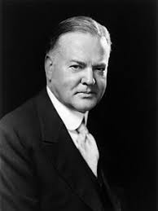
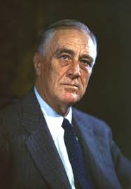
Le elezioni presidenziali del 1932
LE ELZIONI SI SVOLSERO NELL’ANNO PIU’ CUPO DELLA GRANDE DEPRESSIONE.
VENNERO CANDIDATI IL PRESIDENTE USCENTE, IL REPUBBLICANO HOOVER, ED IL DEMOCRATICO FRANKLIN DELANO ROOSEVELT.

Slide 27
HERBERT HOOVER
Aveva la responsabilità di non aver saputo affrontare la crisi.
Il suo governo si era limitato ad aumentare le tariffe doganali e a mettere in atto le abituali politiche monetarie deflazionistiche nella convinzione che bastasse tenere bassi i prezzi per rilanciare i consumi. Il primo provvedimento destò la reazione degli altri paesi industrializzati che eressero a loro volta barriere doganali sempre più elevate, il secondo depresse ulteriormente la produzione e l’occupazione

Slide 28
1932: Franklin Delano Roosevelt (1882/1945)
Programma di risanamento dell’economia.
Superò la paura delle capacità produttive che aveva aumentato la spirale recessiva e puntò a rilanciare l’economia.
Tale rilancio non venne perseguito sostenendo i prezzi ma rilanciando la domanda, ossia migliorando i redditi degli americani e riducendo dunque la disoccupazione.
Il secondo obiettivo consisteva nel mettere sotto controllo il sistema bancario e le grandi corporations per impedire il ripetersi di speculazioni borsistiche.

Slide 29
IL NEW DEAL (NUOVO CORSO)
INDICA LA POLITICA DI RIFORME ROOSEVELTIANA, MA ANCHE UN NUOVO PERIODO DELLA STORIA AMERICANA
IL CAMBIAMENTO PIU’ SIGNIFICATIVO FU L’INTERVENTO DELLO STATO NELL’ECONOMIA DI UN PAESE CHE AVEVA SEMPRE AVUTO TRA I SUOI PRINCIPI COSTITUTIVI IL LIBERO MERCATO E L’AUTONOMIA NELLA SFERA ECONOMICA DAL POTERE POLITICO.
LO STATO SI POSE AL CENTRO DEL SISTEMA ECONOMICO AFFIANCANDO LA GRANDI AZIENDE E I TRUST E FACENDOSI PROMOTORE DI UN GIGANTESCO PROCESSO DI RIDISTRIBUZIONE DEL REDDITO IN FAVORE DEI CETI MENO ABBIENTI
LO STATO INTERVENNE LADDOVE IL MERCATO AVEVA FALLITO SENZA TUTTAVIA RICORRERE A RICETTE DI TIPO SOCIALISTA.

Slide 30
NEW DEAL
Brain trust (trust di cervelli)
Regolamentazione dell’attività delle banche da parte della Federal Reserve Bank
Rinuncia al pareggio in bilancio
Piano di lavori pubblici
Abbandono del gold standard
Work Progress Administration (nuovi cantieri)
Tennessee Valley Authority (energia a basso costo per l’agricoltura)
Social Security Act (norme di assistenza ai lavoratori)
Wagner act (diritto di associazione sindacale)
Tassazione dei grandi capitali
Sussidi di disoccupazione
Contrattazione collettiva
Minimi salariali
Riduzione del lavoro settimanale da 48 a 40 ore

Slide 31
Teorie keynesiane
(Keynes sostenne apertamente Roosevelt)
1936
Teoria generale dell’occupazione, dell’interesse e della moneta
Crisi come prodotto del capitalismo
Fine del liberismo
Liberismo corretto con principi della sinistra moderata
Intervento dello Stato in economia

Slide 32
1936
Roosevelt rieletto a grande maggioranza

